Slide 1
空白演示
单击输入您的封面副标题

Slide 6
二次根式概念包含的内容：
1.必需含有二次根号“ ”.
2.被开方数a≥0.
3.a可以是数，也可以是含有字母的式子.
4.a≥0，
$\sqrt{a}$≥0.
（双重非负性）

Slide 7
例1.求代数式中的字母的取值范围.
(1)$\sqrt{a+1} (2)\sqrt{\frac{1}{1−2a}}$ (3)$\sqrt{{(a+3)}^{2}}$ (4)$\sqrt{1+x}−\sqrt{3−x}$
变式：
（2）分析：
①看根号
⟹
②看分母
求代数式中字母的取值范围的方法步骤：
①看根号（被开方数大于等于零）
②看分母（分母不为零）

Slide 8
例2.当 时，求下列二次根式的值.
例1.求代数式中的字母的取值范围.
(1)$\sqrt{a+1} (2)\sqrt{\frac{1}{1−2a}}$ (3)$\sqrt{{(a+3)}^{2}}$ (4)$\sqrt{1+x}−\sqrt{3−x}$
变式练习:若二次根式 的值为3，求 的值.
类比
代数式求值
二次根式求值

Slide 9
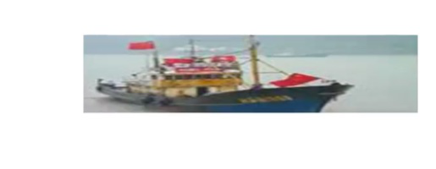
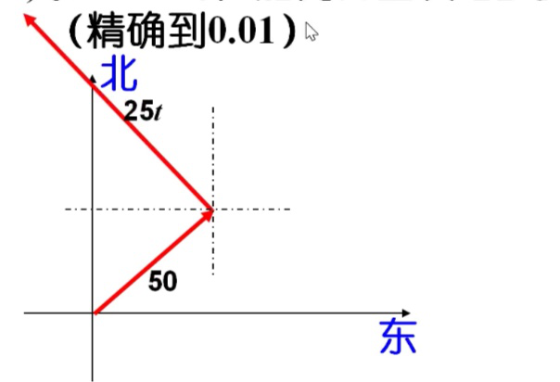
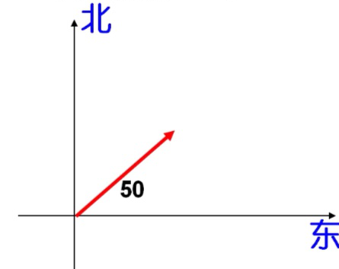
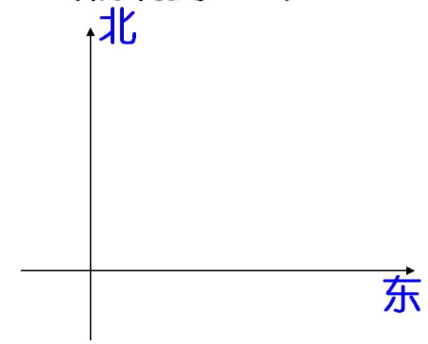
例3.一艘轮船先向东北方向航行2小时，再向西
北方向航行t小时。船的航速是每时25千米.
1)用关于t的代数式表示船离开出发地的距离.
2)求当t=3时，船离开出发地多少千米.
(精确到0.01)
解:(1)设船离出发地的距离为s千米
(2)t=3时，

Slide 10
1.要使$\frac{\sqrt{x−2}}{x−3}$有意义，字母$x$取值必须满足什么条件?
①看根号
1
②看分母
1
1
2.求下列式子 中的字母 取值范围.
二
3.已知 有意义，那么点A ( )在第 象限.
6
4.若 ，则 .
（双重非负性）
5.已知 为实数,且满足 你能求出 的值吗？

Slide 11
二次根式
一个概念
1.求代数式所含字母的取值范围
2.求二次根式的值
两个题型
1.二次根式的双重非负性
2.看根号（被开方数≥0）
3.看分母（分母≠0）
三个注意

